Slide 1
Usando Funciones SQL de una Fila de Caracteres, Números y Fechas

Slide 2

Alejandra Gajardo San Martín
ale.gajardo@professor.duoc.cl

Slide 3
Objetivos de la Clase
Describir las características generales de las Funciones SQL.
Describir las características de las Funciones SQL que operan con una fila.
Describir los tipos de Funciones que operan con una sola fila: de caracteres, números, fechas, conversión y generales.
Cómo convertir, reemplazar o manipular caracteres en sentencias SQL
Cómo manipular números en sentencias SQL.
Cómo efectuar operaciones con fechas en sentencias SQL.

Slide 4
Funciones SQL

Slide 5
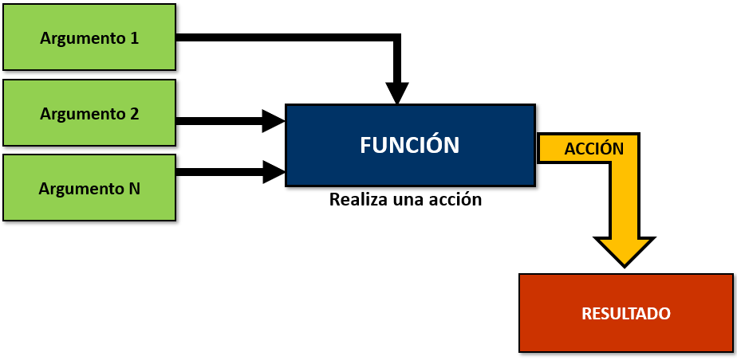
Funciones SQL
Notes:
Funciones SQL
Las funciones son una característica muy poderosa del SQL. A partir de parámetros que requiere (cuando se requiera) para realizar una acción y entregar un resultado.
Las funciones pueden ser usadas para:
Realizar cálculos sobre los datos.
Modificar datos individuales.
Manipular la salida para grupos de filas.
Formatear fechas y números para ser visualizadas.
Convertir tipos de datos de columnas.
Las funciones pueden opcionalmente recibir argumentos (valores) como entrada, pero SIEMPRE retornan un valor.

Slide 6
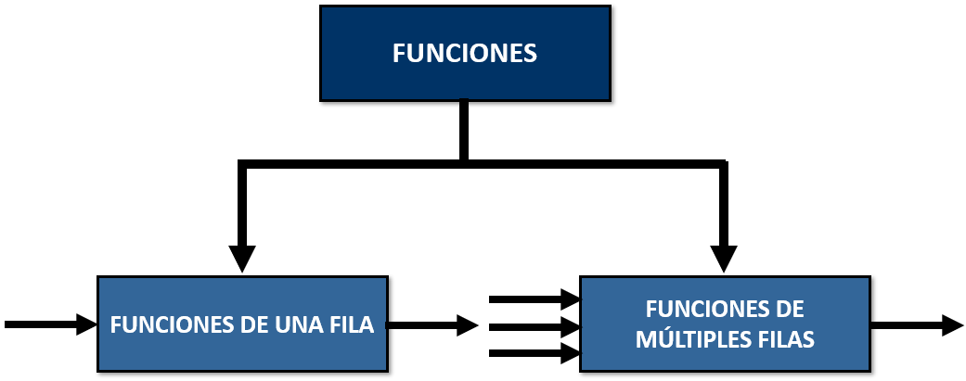
Funciones SQL
Notes:
Funciones SQL
Las funciones que operan con una fila (single-row):
Operan sobre cada una de las fila y retornan un resultado por cada una de ellas.
Existen diferentes funciones de: caracteres, numéricas, fechas, conversión y general.
Las funciones que operan con múltiples filas (multiple-row):
Se pueden manipular grupos de filas.
Entregan un resultado por grupo de filas.

Slide 7
Funciones SQL de una Fila
Se pueden usar en las cláusulas SELECT, WHERE, ORDER BY y SET de una sentencia SQL
Realizan una acción por cada fila que se selecciona, actualiza o inserta y por cada una de ellas entrega un resultado
Aceptan uno o más argumentos (constante, variable, columna, expresión) y se puede usar en forma anidada
Sintaxis
nombre_función [(argumento1, argumento2, …)]
Notes:
Funciones SQL de una Fila
Se pueden usar en las cláusulas SELECT, WHERE y ORDER BY.
En un sentencias UPDATE se puede usar en la cláusula SET.
Actúan sobre cada fila afectada por una sentencia SELECT, INSERT o UPDATE y por cada una de las filas entrega un resultado.
Aceptan argumentos que pueden ser: un valore constante, una variable, el nombre de una columna o una expresión.
Manipulan datos y pueden modificar el tipo de datos
Se pueden usar en forma anidada. No hay límite del número de funciones anidadas. El resultado de una función es el argumento para la otra.
En la Sintaxis:
nombre_función: es la función SQL que se va a utilizar
argumentoN: es el valor que requiere la función para realizar una acción y retornar un resultado. Pueden ser constantes proporcionadas por el usuario, valores variables, nombre de columnas y expresiones.

Slide 8
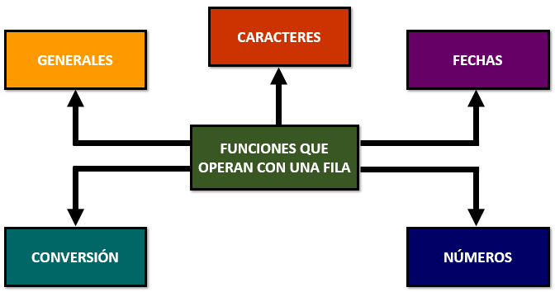
Funciones SQL de una Fila
Notes:
Funciones SQL de una Fila
Funciones de caracteres: aceptan un caracter como argumento o parámetro de entrada y retorna un valor de tipo caracter y número.
Funciones numéricas: aceptan como entrada un número y retornan un número.
Funciones de fechas: operan sobre valores de tipo fecha (DATE). Todas las funciones de fechas retornan una fecha excepto la función MONTHS_BETWEEN que retorna un número.
Funciones de Conversión: transforman un valor de un tipo a otro.
Funciones Generales: validan una columna o expresión para retornar un valor.

Slide 9
Funciones para trabajar con Caracteres

Slide 10
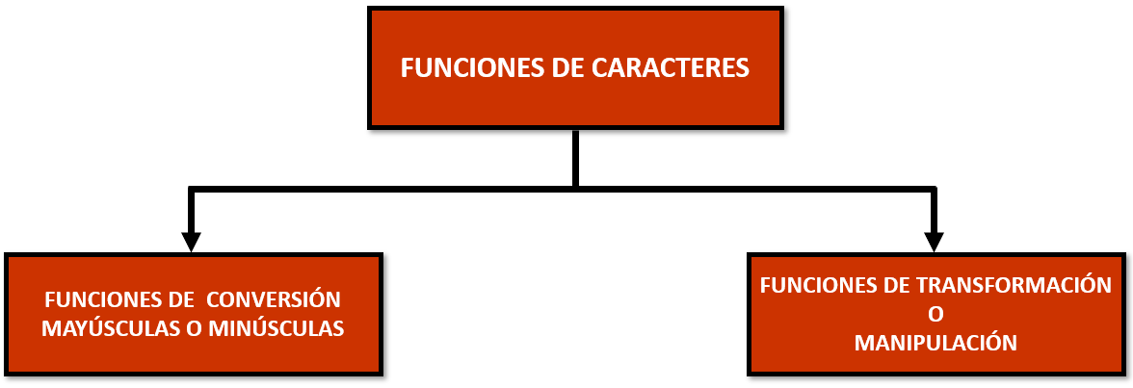
Funciones de Caracteres
Aceptan como argumentos de entrada datos del tipo caracter y retornan datos del tipo caracteres o números
Notes:
Funciones de Caracteres
Las Funciones de caracteres se dividen en:
Funciones de Transformación o Manipulación.
Funciones de Conversión de texto en minúscula o mayúscula.
NOTA: Las funciones que se mencionan a continuación son algunas de las más utilizadas en SQL.

Slide 11

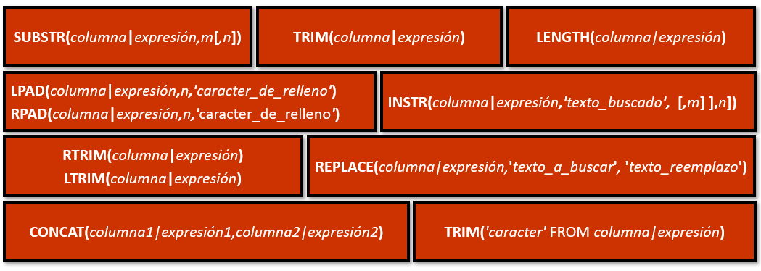
Funciones de Caracteres
Funciones de conversión del texto a mayúsculas y minúsculas:
Funciones de reemplazo o manipulación de caracteres:
Notes:
Funciones de Caracteres
Funciones de conversión del texto a mayúsculas y minúsculas:
LOWER: Convierte el texto a minúsculas
UPPER: Convierte el texto a mayúsculas
INITCAP: Coloca la primera letra de cada palabra en mayúscula.
Funciones de reemplazo o manipulación de caracteres:
CONCAT: concatena el valor del primer caracter con el valor del segundo caracter. Equivalente al operador de concatenación ||.
SUBSTR: obtiene los n siguientes caracteres de la columna o texto a partir de la posición m. Si no se indica n, se recuperan los caracteres desde la posición m hasta el final.
LENGTH: obtiene el número de caracteres o largo de la expresión.
RTRIM–LTRIM: Elimina los espacios en blanco a la derecha (RTRIM) ó a la izquierda (LTRIM) de la columna o expresión.
REPLACE: busca el texto especificado en la columna o expresión y lo cambia por el texto indicado como reemplazo.
TRIM: Elimina los espacios en blanco a la izquierda y a la derecha del texto o columna.
LPAD-RPAD: rellena el texto a la izquierda (LPAD) ó a la derecha (RPAD) n posiciones con el caracter indicado.
INSTR: obtiene la posición en la se encuentra el texto buscado en la columna o expresión. Opcionalmente se puede indicar la posición inicial (m) desde donde se desea comenzar la búsqueda y la ocurrencia o número de posición (n) del texto buscado. Por defecto ambas posiciones es 1.
TRIM(‘caracter’ FROM columna|expresión): Elimina el carácter especificado de la derecha e izquierda de la columna o expresión.

Slide 12
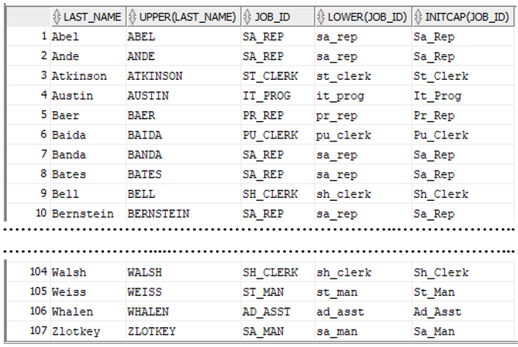
Funciones de Caracteres
Ejemplo:
SELECT last_name, UPPER(last_name), job_id, LOWER(job_id), INITCAP(job_id)
FROM employees;
Notes:
Funciones de Caracteres
En la sentencia del ejemplo, la función UPPER muestra el apellido del empleado en mayúscula, la función LOWER muestra la identificación del trabajo en minúscula y la función INITCAP muestra en mayúscula las primeras letras de la identificación del trabajo.

Slide 13
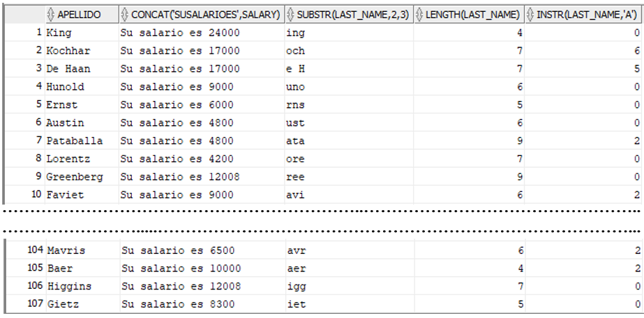
Funciones de Caracteres
Ejemplo:
SELECT last_name apellido, CONCAT('Su salario es ', salary),
SUBSTR(last_name , 2,3), LENGTH(last_name), INSTR(last_name, 'a')
FROM employees;
Notes:
Funciones de Caracteres
En el ejemplo, la función CONCAT muestra el texto Su salario es unido al valor del salario, SUBSRT a partir de la segunda letra del apellido muestra tres caracteres del apellido, LENGTH muestra el largo del apellido e INSTR muestra la posición en la se encuentra la primera letra a en el apellido de cada empleado.

Slide 14
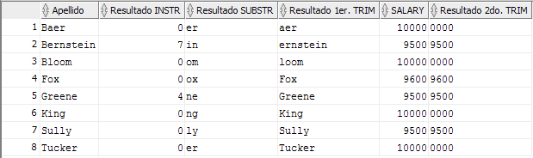
Funciones de Caracteres
Ejemplo:
SELECT last_name "Apellido", INSTR(last_name,'e', 1, 2) "Resultado INSTR",
SUBSTR(last_name, -2, 2) "Resultado SUBSTR",
TRIM('B' FROM last_name) "Resultado 1er. TRIM",
salary, TRIM(1 FROM salary) "Resultado 2do. TRIM"
FROM employees
WHERE salary between 9500 AND 10000
ORDER BY last_name;
Notes:
Funciones de Caracteres
En el ejemplo, la función INSTR muestra la posición donde se encuentra la segunda letra “e” en el apellido (la búsqueda comienza desde la posición 1), la función SUBSTR muestra desde la penúltima posición del apellido dos caracteres, la primera función TRIM muestra el apellido del empleado eliminando desde la izquierda y la derecha la letra B y la segunda función TRIM muestra el salario sin el número 1 en la derecha y la izquierda. La información se visualiza para los empleados cuyo salario esté entre los 9500 y los 10000 y ordenada en forma ascendente por apellido.

Slide 15
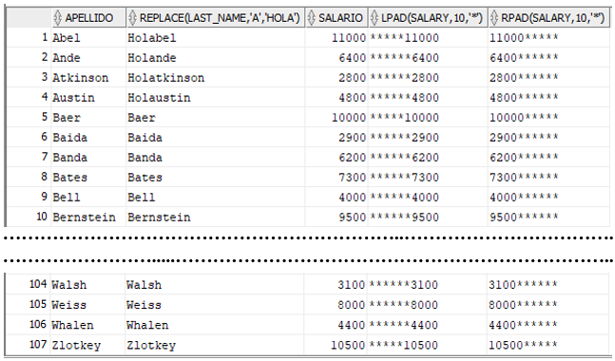
Funciones de Caracteres
Ejemplo:
SELECT last_name apellido, REPLACE(last_name, 'A', 'Hola'), salary salario,
LPAD(salary,10,'*'), RPAD(salary,10,'*')
FROM employees
ORDER BY last_name;
Notes:
Funciones de Caracteres
En el ejemplo, la función REPLACE reemplaza el apellido la letra A por la palabra Hola, LPAD muestra el salario con un largo fijo de 10 caracteres rellenando a la izquierda con un asterístico para completar los 10 caracteres. La función RPAD muestra el salario con un largo fijo de 10 caracteres rellenando a la derecha con un asterístico para completar los 10 caracteres.

Slide 16
Funciones para trabajar con Números

Slide 17
Funciones de Números
Manipulan números, aceptan un valor numérico como argumento y retornan un valor numérico
Ejemplo:
SELECT ROUND(1234.5678,2), ROUND(1234.5678), ROUND(1235.5678, -1),
TRUNC(1234.5678,2), TRUNC(1234.5678), TRUNC(1234.5678, -2)
FROM DUAL;
Notes:
Funciones de Números
ROUND: redondea la columna, expresión o valor a n posiciones decimales. . Si no se especifica n o su valor es cero, el valor se redondea al valor entero. Si n es negativo, los números a la izquierda del punto decimal se redondean a decenas, centenas etc.
TRUNC: Trunca la columna, expresión o valor a n posiciones decimales. Si no se especifica n decimales el valor es 0, por lo tanto se trunca el valor sólo en su parte entera. Por defecto en cero. Si n es negativo trunca hacia la izquierda del punto decimal (coloca cero).
MOD: Devuelve el resto que resulta de dividir m por n.
En el ejemplo, las funciones ROUND y TRUNC se utilizan para redondear y truncar el valor 1234.5678 de diferentes formas (recordar que en Oracle el punto corresponde a decimales). La primera función ROUND redondea el valor en dos decimales, la segunda función ROUND redondea al valor entero (sin decimales, esto es similar a ROUND(1234.5678,0), la tercera función ROUND redondeado el valor en su parte entera a la décima más cercana a 35, la primera función TRUNC muestra el valor truncado a dos decimales, la segunda función TRUNC muestra el valor truncado solo en su valor entero (esto es similar a TRUNC(1234.5678,0) y la última función TRUNC muestra el valor truncado en su parte entera y reemplazada los dos últimos números por ceros.

Slide 18
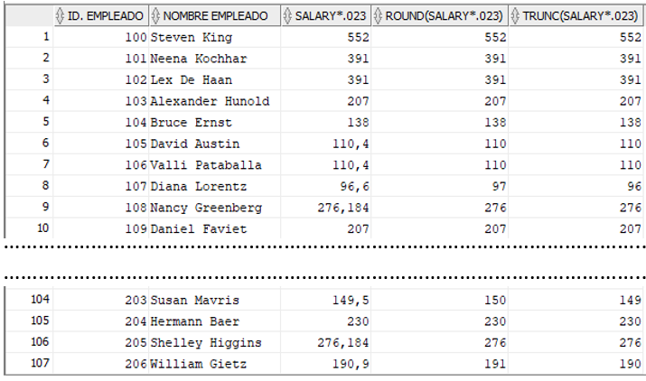
Funciones de Números
Ejemplo:
SELECT employee_id "ID. EMPLEADO",
first_name || ' ' || last_name "NOMBRE EMPLEADO",
salary*.023, ROUND(salary*.023), TRUNC(salary*.023)
FROM employees;
Notes:
Funciones de Números
En el ejemplo, las sentencia muestra la identificación del empleado, el nombre y apellido, el 2,3% de su salario, el 2,3% de su salario redondeado a entero y el 2,3% de su salario truncado a entero.

Slide 19
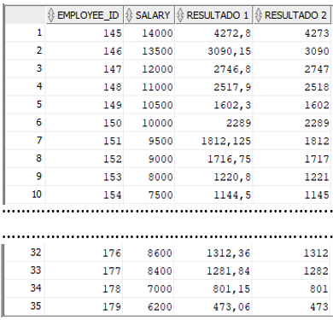
Funciones de Números
Ejemplo:
SELECT employee_id, salary,
salary*commission_pct*.763 "RESULTADO 1",
ROUND((salary*commission_pct)*.763) "RESULTADO 2"
FROM employees
WHERE commission_pct IS NOT NULL;
Notes:
Funciones de Números
La sentencia del ejemplo muestra la identificación del empleado, el 76,3% del valor de la comisión sin redondear y el 76,3% del valor de la comisión redondeado a entero de los empleados que poseen porcentaje de comisión.

Slide 20
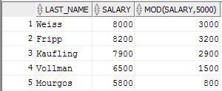
Funciones de Números
Ejemplo:
SELECT last_name, salary, MOD(salary, 5000)
FROM employees
WHERE job_id='ST_MAN';
Notes:
Funciones de Números
En la sentencia del ejemplo, se muestra el apellido, salario y el resto de la división del salario por 5000 de los empleados que poseen el trabajo ST_MAN.

Slide 21
Funciones para trabajar con Fechas

Slide 22
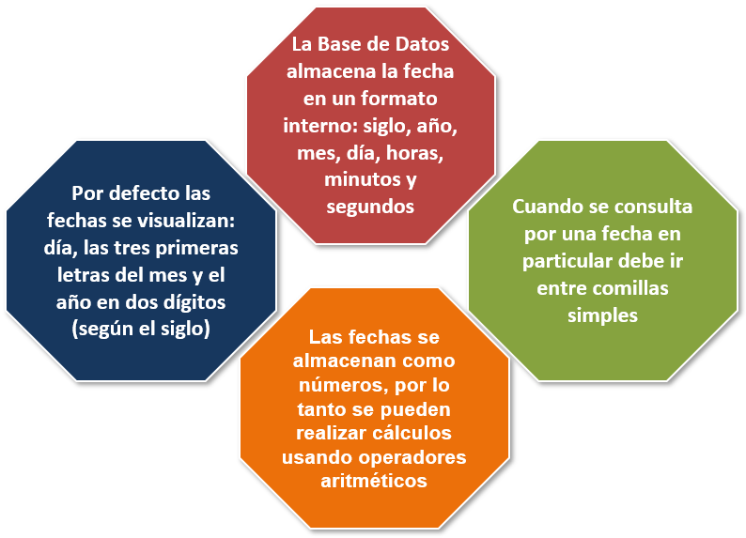
Funciones de Fechas
Notes:
Funciones de Fecha
La Base de Datos Oracle almacena las fechas en un formato numérico interno: siglo, año, mes, día, horas, minutos y segundos.
El formato por defecto de visualización de las fechas es :DD-MON-RR, donde DD corresponde al día, MON al mes en 3 letras y RR al año en 2 dígitos según el siglo.
Cuando se desea generar una condición por una fecha en particular, ésta debe ir entre comillas simples.
Las fechas en la Base de Datos se almacenan como números, por lo tanto se pueden realizar cálculos usando operadores aritméticos.

Slide 23
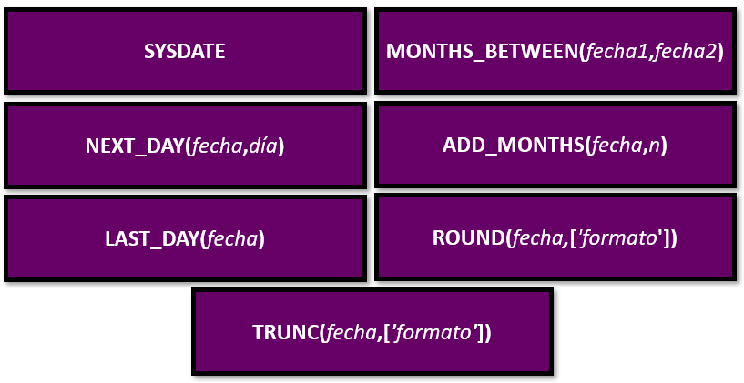
Funciones de Fechas
Todas las funciones de fechas retornan un tipo de dato fecha excepto la función MONTHS_BETWEEN que retorna un valor numérico
Notes:
Funciones de Fechas
SYSDATE: retorna la fecha y hora actual de la Base de Datos
MONTHS_BETWEEN: obtiene la diferencia en meses entre las dos fechas. El resultado puede ser positivo o negativo. Si fecha1 es posterior a fecha2, el resultado es positivo, si fecha1 es anterior a fecha2, el resultado es negativo. La parte no entera del resultado representa una porción de la mes.
ADD_MONTHS: añade a la fecha el número de meses indicado por n. El valor de n debe ser un número entero y puede ser negativo. Si es negativo significa que está restando meses a la fecha.
NEXT_DAY: retorna la fecha del día de la semana del argumento busca y que es posterior a la fecha entregada. El día puede ser el nombre del día (inglés o español según como esté configurada la Base de Datos) o el número del día de la semana 1=Lunes, 2=Martes etc.
LAST_DAY: obtiene el último día del mes de la fecha especificada.
ROUND: redondea la fecha al formato indicado. El formato puede ser:
- YEAR: redondea la fecha al año.
- MONTH: redondea la fecha al mes.
TRUNC: trunca la fecha al formato indicado. El formato es el mismo al usado por ROUND.

Slide 24

Funciones de Fechas
Ejemplo:
Ejemplo (asumiendo que la fecha actual (SYSDATE) es 10/10/2019):
SELECT MONTHS_BETWEEN('01/ENE/2019','01/OCT/2018') "MONTHS_BETWEEN",
ADD_MONTHS(‘20/SEP/2019',6) "ADD_MONTHS",
NEXT_DAY('11/MAR/2019','DOMINGO') "NEXT_DAY",
LAST_DAY('01/FEB/2019') "LAST_DAY"
FROM dual;
SELECT ROUND(SYSDATE, 'MONTH'), ROUND(SYSDATE,'YEAR'),
TRUNC(SYSDATE,'MONTH'), TRUNC(SYSDATE,'YEAR')
FROM dual;
Notes:
Funciones de Fecha
En el primer ejemplo, la función MONTHS_BETWEEN muestra cuántos meses existen entre el 01 de enero del 2019 y el 01 de octubre del 2018 (dependiendo de las fechas comparadas, la función puede retornar un valor entero o con decimales), la función ADD_MONTHS muestra la fecha que corresponde al sumar 6 meses a la fecha 20 de septiembre del 2019, la función NEXT_DAY muestra la fecha que corresponde al día domingo posterior al 11 de marzo del 2019 y la función LAST_DAY muestra el último día de febrero del 2019.
En el segundo ejemplo, al utilizar las funciones ROUND y TRUNC con fechas el resultado estará basado en redondear las fechas al mes o al año y mostrar el primer día del mes o del año. La primera función redondea la fecha 10/10/2019 al mes y como el día es menor a 16 el resultado es 01/10/2019, si el día fuera mayor a 15 entonces el resultado sería 01/11/2019. La segunda función redondea la fecha al año y como el mes es 10 el resultado es 01/01/2020, si el mes fuera menor a 7 el resultado sería 01/01/2019. La tercera función trunca la fecha al mes (muestra el primer día del mes) por eso el resultado es el primer día del mes de octubre. La última función trunca la fecha al año (mostrar el primer día del año) por esta razón muestra el primer día del año 2019.

Slide 25
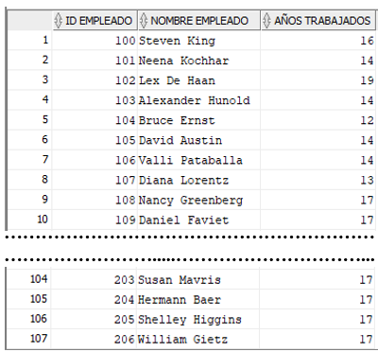
Funciones de Fechas
Ejemplo:
SELECT employee_id "ID EMPLEADO", first_name || ' ' || last_name "NOMBRE EMPLEADO",
ROUND(MONTHS_BETWEEN(SYSDATE,hire_date)/12) "AÑOS TRABAJADOS"
FROM employees;
Notes:
Funciones de Fecha
En la sentencia del ejemplo, se muestra la identificación del empleado, el nombre concatenado con el apellido y los años que cada empleado lleva trabajando en la empresa (SYSDATE corresponde a 10/10/2019). Esta función es la más óptima para calcular años ya que se usa la fecha completa para obtener los meses.

Slide 26
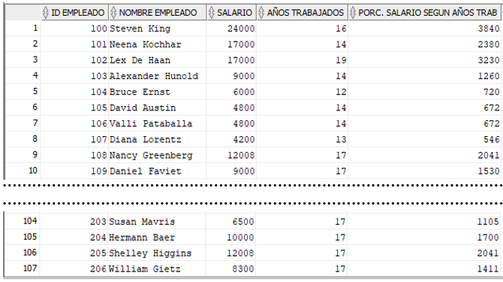
Funciones de Fechas
Ejemplo:
SELECT employee_id "ID EMPLEADO", first_name || ' ' || last_name "NOMBRE EMPLEADO",
salary salario, ROUND(MONTHS_BETWEEN(SYSDATE,hire_date)/12) "AÑOS TRABAJADOS",
ROUND(salary*(ROUND(MONTHS_BETWEEN(SYSDATE,hire_date)/12)/100))
"PORC. SALARIO SEGUN AÑOS TRAB"
FROM employees;
Notes:
Funciones de Fecha
En la sentencia del ejemplo, se muestra la identificación del empleado, el nombre concatenado con el apellido, los años que cada empleado lleva trabajando en la empresa (SYSDATE corresponde a 10/10/2019) y el porcentaje del salario de acuerdo a los años trabajados.

Slide 27

Funciones de Fechas
Ejemplo:
Fecha - Fecha = Número de días
Fecha + Número = Fecha
Fecha - Número = Fecha
SELECT last_name, hire_date, ROUND((SYSDATE - hire_date) / 7 ) "SEMANAS CONTRATADO",
hire_date - 2 "FECHA CONTRATO MENOS 2 DIAS“,
hire_date + 10 "FECHA CONTRATO MAS 10 DIAS"
FROM employees
WHERE department_id = 90;
Notes:
Funciones de Fechas
Las fechas en la Base de Datos se almacenan como números, por lo tanto se pueden realizar cálculos usando operadores aritméticos:
Fecha + Número: retorna una fecha. Suma un número de días a la fecha.
Fecha - Número: retorna una fecha. Resta un número de días desde la fecha.
Fecha - Fecha: retorna el número de días. Resta una fecha desde otra.
En el ejemplo, la sentencia muestra el apellido del empleado, la fecha de contrato, el número de semanas (entre la fecha actual y la fecha) de contrato que lleva contratado, la fecha resultante al restar 2 días a la fecha de contrato y la fecha resultante al sumar 10 días a la fecha de contrato días de cada empleado del departamento 90. Considerar que el SYSDATE retornó 10/10/2019.

Slide 28
Función EXTRACT para trabajar con Fechas
Sintaxis:
Obtiene la parte especificada (día, mes, año, horas, minutos, etc.) a partir de un valor de fecha y hora. El valor obtenido es numérico
No se puede usar la función EXTRACT para obtener HOUR, MINUTE o SECOND a partir de un valor de DATE
HOUR, MINUTE o SECOND se pueden extraer sólo desde valores TIMESTAMP
EXTRACT ( { YEAR | MONTH | DAY | HOUR | MINUTE | SECOND }
| {TIMEZONE_HOUR | TIMEZONE_MINUTE } | { TIMEZONE_REGION
|TIMEZONE_ABBR } FROM { fecha | intervalo } )
Notes:
Funciones de Fechas
Las fechas en la Base de Datos se almacenan como números, por lo tanto se pueden realizar cálculos usando operadores aritméticos:
Fecha + Número: retorna una fecha. Suma un número de días a la fecha.
Fecha - Número: retorna una fecha. Resta un número de días desde la fecha.
Fecha - Fecha: retorna el número de días. Resta una fecha desde otra.
En el ejemplo, la sentencia muestra el apellido del empleado, la fecha de contrato, el número de semanas (entre la fecha actual y la fecha) de contrato que lleva contratado, la fecha resultante al restar 2 días a la fecha de contrato y la fecha resultante al sumar 10 días a la fecha de contrato días de cada empleado del departamento 90. Considerar que el SYSDATE retornó 10/10/2019.

Slide 29
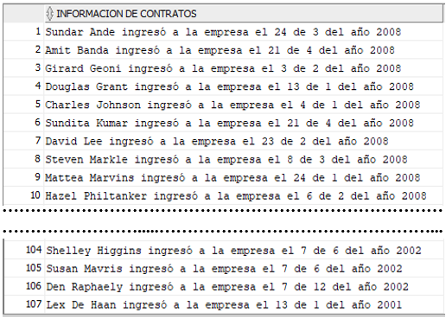
Función EXTRACT para trabajar con Fechas
Ejemplo:
SELECT first_name || ' ' || last_name || ' ingresó a la empresa el ' ||
EXTRACT (DAY FROM hire_date) || ' de ' || EXTRACT (MONTH FROM hire_date) ||
' del año ' || EXTRACT(YEAR FROM hire_date) "INFORMACION DE CONTRATOS"
FROM employees
ORDER BY EXTRACT(YEAR FROM hire_date) DESC, last_name;
Notes:
Función EXTRACT para trabajar con Fechas
En el ejemplo, se obtiene un listado de la fecha en se contrató cada empleado. Se usa la función EXTRACT para obtener el día, mes y año de la fecha de contrato de empleado. La función EXTRACT retorna un número, es por esta razón que los días (menores a 10) y los meses(menores a 10) no aparecen con un cero a la izquierda.

Slide 30
Resumen de la Clase
Se describieron las características generales de las Funciones SQL.
Se describieron las características de las Funciones SQL que operan con una fila.
Se describieron los tipos de Funciones que operan con una sola fila: de caracteres, numéricas, de fechas, de conversión y generales.
Se explicó cómo convertir, reemplazar o manipular caracteres en sentencias SQL
Se explicó cómo manipular números en sentencias SQL.
Se explicó cómo efectuar operaciones con fechas en sentencias SQL.

